Slide 1

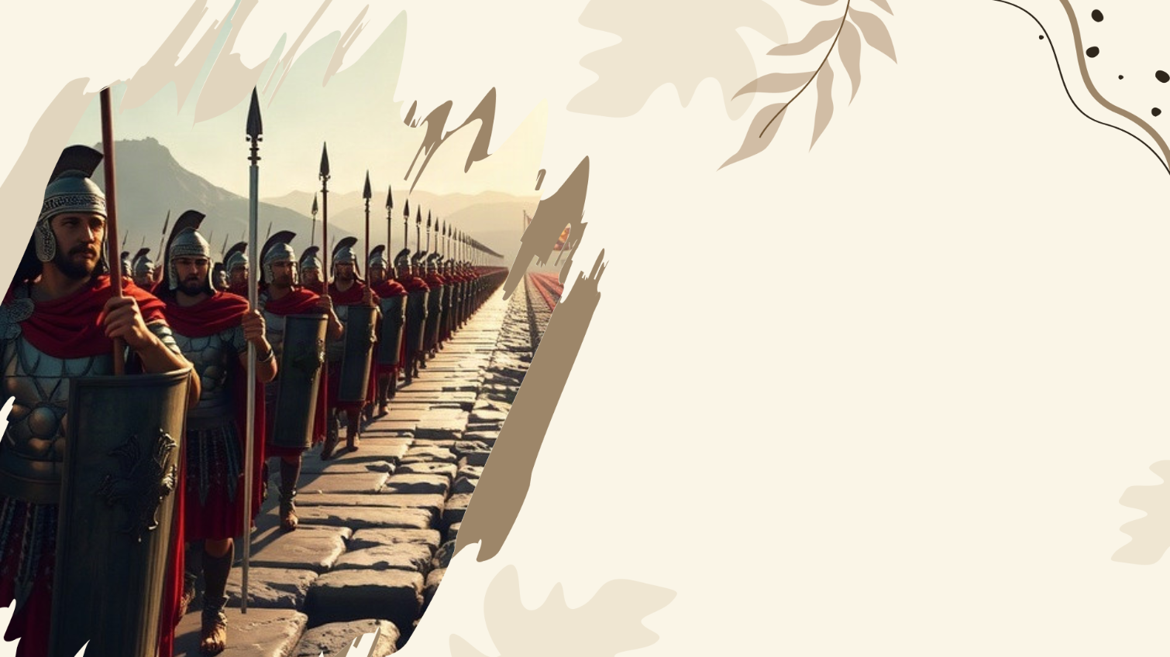
Александр Македонский: Как один человек создал империю за 10 лет
Автор презентации: Presentacium.ru

Slide 2

Введение
В этой презентации мы рассмотрим жизнь и завоевания Александра Македонского. Узнаем о его ранних годах, походе на Грецию и военных стратегиях. Увидим, как Александр создал империю, и обсудим его влияние на историю.

Slide 3

Ранние годы Александра
1
Александр родился в 356 году до нашей эры в Пелле, столице Древней Македонии.
2
С детства его обучал знаменитый философ Аристотель, который заложил основы его всестороннего образования. В возрасте 20 лет Александр стал царём после гибели своего отца Филиппа II в 336 году до нашей эры и быстро подавил попытки мятежей, укрепив свою власть.

Slide 4

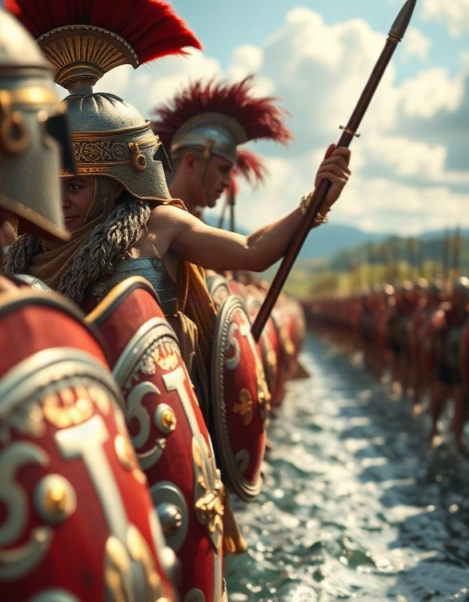
Поход на Грецию
В 334 году до нашей эры Александр Македонский во главе армии в 35 тысяч воинов перешёл Геллеспонт и начал поход на Грецию. За несколько месяцев он сумел завоевать практически все греческие города-государства, за исключением Спарты.
Победа над персами при Гранике в 334 году до нашей эры открыла перед Александром путь на Восток, ознаменовав начало его великой империи.

Slide 5

Восстание против Персии
В 334 году до нашей эры Александр Македонский начал войну против Персии, вторгшись в Малую Азию с армией в 40 тысяч воинов.
В решающей битве при Гавгамелах в 331 году до нашей эры македонская армия численностью около 45 тысяч человек разгромила войска персидского царя Дария III, что привело к падению Персидской империи.
Завоевание Персии стало ключевым этапом в создании Александром Македонским обширной империи, включающей в себя множество территорий и народов.

Slide 6

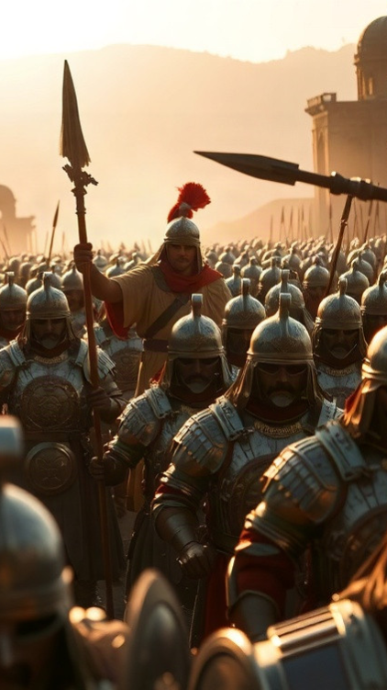
Александр и его армия
В 334 году до нашей эры Александр Македонский с армией в 35 тысяч воинов начал поход против Персии, который станет поворотным моментом в его жизни и в истории.
За 10 лет Александр завоевал более 20 государств, включая Персию, Финикию, Сирию и Египет.
Его войско насчитывало свыше 40 тысяч воинов к моменту завершения походов, а сам он стал символом не только военной мощи, но и культурного и политического влияния.

Slide 7

Культура и политика
В 334 году до нашей эры Александр Македонский начал поход в Азию, который стал переломным моментом в его жизни и истории.
Завоевав территорию Персидской империи, он установил контроль над более чем 20 сатрапиями, что способствовало расширению его влияния.
Культурные элементы, такие как распространение греческой культуры и языка, стали важным инструментом в политике Александра, способствуя объединению различных народов в его империи.

Slide 8

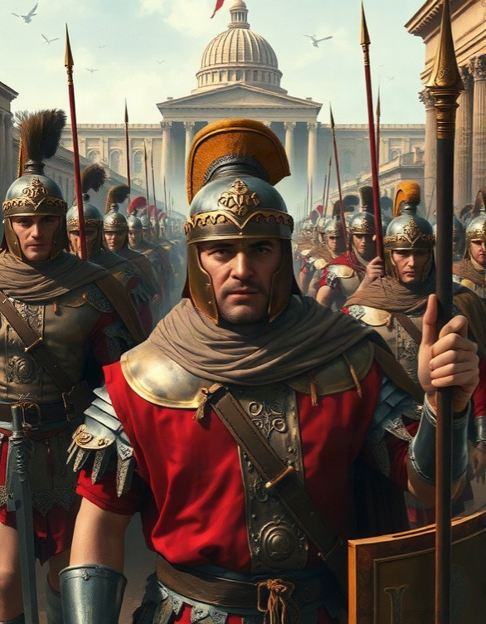
Расширение империи
За 10 лет Александр Македонский завоевал более 300 городов и поселений, включая такие значимые центры, как Фивы, Персеполь и Вавилон. К 330 году до н. э. он покорил Персидскую империю, свергнув власть Дария III и присоединив к своим владениям территорию от Греции до Индии. В результате его завоеваний была создана одна из крупнейших империй в истории человечества, простиравшаяся от Балканского полуострова до берегов Инда.

Slide 9
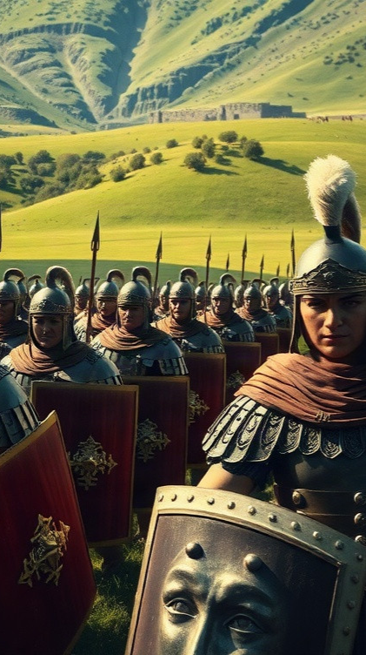
Покорение Азии
В 334 году до нашей эры Александр Македонский начал поход в Азию, который продолжался несколько лет. За семь лет он завоевал территории от современного Стамбула до Пенджаба, покорив Персидскую империю и множество других государств.
В битвах Александр одержал более 30 побед, включая сражения при Гранике, Иссе и Гавгамелах.

Slide 10
Основание новых городов
1
В 334 году до нашей эры Александр Македонский начал поход в Азию, основав город Гекатомпил, который стал важным центром на пути к Персии, благодаря своему стратегическому расположению.
2
В 330 году до нашей эры была основана Александрия в Египте, ставшая крупнейшим городом Средиземноморья с населением более 1 миллиона человек и культурным центром греческой цивилизации.
3
За десять лет правления Александра Македонского были основаны десятки новых городов, способствующих распространению греческой культуры и языка в завоёванных землях.

Slide 11
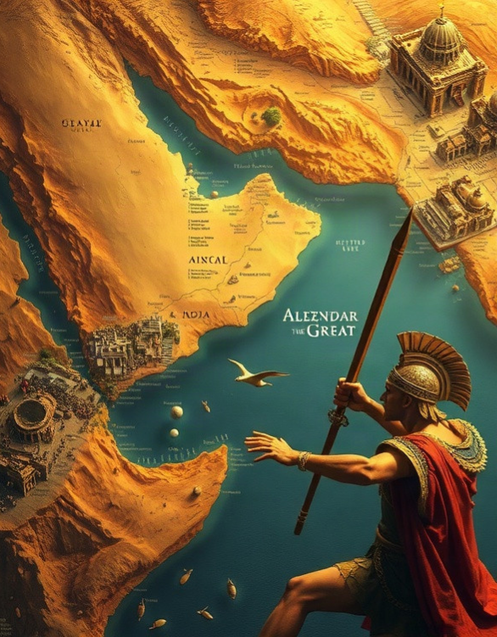
Последние годы жизни Александра
В последние годы жизни Александра Македонского его империя достигла пика могущества, простираясь от Греции до Индии, охватывая более 5 миллионов квадратных километров. В 323 году до н.
э. Александр начал свой последний поход против племён Средней Азии, пройдя более 13 тысяч километров и основав десятки новых городов, включая Александрию Эсхата. Здоровье Александра резко ухудшилось, и в возрасте 32 лет он скончался в Вавилоне, оставив после себя наследие в виде одной из крупнейших империй в истории.

Slide 12
Наследники Александра: распад империи
1
После смерти Александра Македонского в 323 году до нашей эры его империя, простиравшаяся от Греции до Индии, была разделена между его военачальниками.
2
Трое из них — Кассандр, Птолемей и Антигон — стали основателями новых династий и правили значительными территориями.
3
В результате борьбы за власть и разделения территорий было создано несколько эллинистических государств, что привело к ослаблению единого македонского влияния и формированию новой политической карты региона.

Slide 13

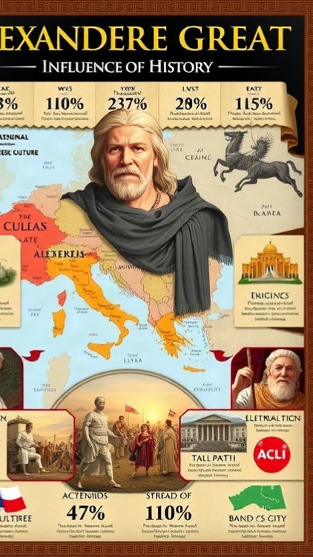
Влияние Александра на историю
Диаграмма иллюстрирует вклад Александра Македонского в различные сферы. Параметры измеряются в процентах и показывают, как различные аспекты его деятельности повлияли на историю: расширение империи на 35%, культурное влияние — на 25%, военная тактика — на 20%, основание городов — на 15%, распространение греческой культуры — на 10%.

Slide 14

Спасибо за внимание!
Спасибо за внимание. В этой презентации мы рассмотрели жизнь и завоевания Александра Македонского, его военные стратегии и их влияние на формирование империи. Мы увидели, как его походы изменили политическую карту древнего мира и культуру того времени. Надеемся, что эта информация была полезной и интересной.

